Slide 1
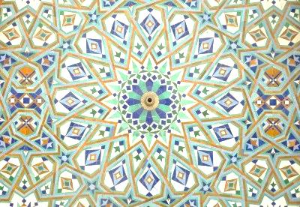
ISLAM Vem är muslim?

Slide 2
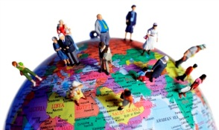
Vem är muslim?
Islam ses som det naturliga tillståndet – så som det är tänkt att vi ska leva
…alltså är vi alla i grunden muslimer.
Muslim = en fredsstiftare, den som underkastar sig Gud
Religionen påverkar hela livet!
Bildkälla: http://www.lansstyrelsen.se/norrbotten/Sv/naringsliv-och-foreningar/naringslivsutveckling/samverkan/Pages/default.aspx

Slide 3
Kolla upp!
Hur blir man muslim? läs på www.islamguiden.com (Tips: vad är ett annat ord för att byta religion? Kan också göras med filer eller måttenheter =)
Vad är det viktiga när man vill bli muslim?

Slide 4
Islams fem pelare
På dessa vilar religionen – de ska därför utföras av den som är muslim.
TROSBEKÄNNELSEN
VALLFÄRDEN
BÖNEN
SKATTEN
FASTAN

Slide 5
Islams fem pelare
Det finns ingen gud utom Gud och Muhammed är Guds profet
Viskas i den nyföddes öra och får gärna vara det sista man säger innan man dör.
Sägs många gånger varje dag.
TROSBEKÄNNELSEN
VALLFÄRDEN
BÖNEN
SKATTEN
FASTAN

Slide 6
Islams fem pelare
5 gånger varje dygn: gryning, middag, sen eftermiddag, skymning och när mörkret fallit. Bönetiderna varierar med solen.
Gärna i moskén Viktigt att den utförs rätt!
TROSBEKÄNNELSEN
VALLFÄRDEN
BÖNEN
SKATTEN
FASTAN
Bildkälla: http://www.islamguiden.com/bonen.shtml#.Up87edm-CQo

Slide 7
Islams fem pelare
Kallas ibland också allmosan.
Räknas ut olika i olika muslimska traditioner.
Går till de fattiga.
Fattiga är befriade från att betala skatten.
TROSBEKÄNNELSEN
VALLFÄRDEN
BÖNEN
SKATTEN
FASTAN

Slide 8
Islams fem pelare
Under månaden Ramadan.
Förbjudet att äta, dricka, röka och ha sex
under dygnets ljusa timmar. Måttfullhet råder under övrig tid.
Flera orsaker – bland annat att få empati för de fattiga och att träna sin självdisciplin.
TROSBEKÄNNELSEN
VALLFÄRDEN
BÖNEN
SKATTEN
FASTAN

Slide 9
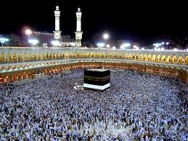
Islams fem pelare
Pilgrimsfärd till Mecka åtminstone en gång i livet är en plikt för den muslim som har möjlighet (hälsa, ekonomi…)
Måste ske under vallfartsmånaden. Vallfartsdräkt – helt klädd i vitt.
Besöker heliga platser och utför vissa ritualer knutna till dem.
TROSBEKÄNNELSEN
VALLFÄRDEN
BÖNEN
SKATTEN
FASTAN

Slide 10
Riktningar inom Islam: Sunni / Shia
Delningen går tillbaka till strider om ledarskapet efter Muhammeds död
SUNNI
Stödde Abu Bakr: Muhammeds svärfar. Ansåg att det var viktigare att den nya ledaren var lämpad för jobbet, än att han var släkt med Muhammed.
Kallar sina ledare för kalifer.
Omkring 90% av världens muslimer
SHIA
Ville att ledarskapet efter Muhammed skulle gå i arv, därför skulle hans kusin Ali ta över makten.
Kallar sina ledare för imamer. Ledaren har större inflytande än inom sunni.
Iran starkaste fästet idag.

Slide 11
Riktningar inom Islam: Sunni / Shia
Egentligen inga stora religiösa skillnader – istället har olika traditioner vuxit fram inom riktningarna som gör att de idag ser olika ut.
Också viktigt att förstå att skillnaderna använts i politiska syften!
Stora skillnader inom de respektive grupperna.

Slide 12
Riktningar inom Islam: inriktningar och strömningar
Har vuxit fram i modern tid. OBS! Grovhuggen bild, verkligheten är mer komplex!!
Wahhabism
Kallas även konservativ islamism eller traditionalister.
Vill återställa samhället så som det såg ut förr.
Saudiarabien
Modernism
Vill ta med Islam in i den nya tiden
Återgå till källan: vad är det viktiga? Hur anpassas Islams kärna till vår tid?
Har delats i en västorienterad och en mer radikal riktning. Den radikala delen brukar kallas Islamism.
Sekularism
Vill skilja religion och politik åt

Slide 13
Riktningar inom Islam: inriktningar och strömningar
Ett exempel på en strömning inom modernismen:
Feministisk Islam
Menar att Islam i grunden är jämställt, men att männens tolkningsföreträde gjort att kvinnan fått en underordnad ställning.
Går tillbaka och tolkar källorna ur kvinnans perspektiv
Det går att vara muslim och feminist!
Bildkälla: http://alhaqumurun.files.wordpress.com/2012/11/muslimwomensrights.jpg

Slide 14
Om Gud hade velat hade Han helt visst gjort er till ett enda samfund, men det var Hans vilja att sätta er på prov genom det som Han har skänkt er. Tävla därför med varandra om att göra gott! Till Gud skall ni alla vända åter och Han skall upplysa er om allt det som ni var oense om.
Sura 5:48

